Slide 1
INFORMAČNÝ SEMINÁR
Výzva
Vytvorenie vhodných podmienok a bezpečného prostredia
pre reintegráciu detí z reedukačných centier
07.10.2025

Slide 2
Základné informácie k výzve všeobecné náležitosti podmienky poskytnutia príspevku ďalšie skutočnosti týkajúce sa poskytovania príspevku proces konania o žiadosti Priestor pre diskusiu

Slide 3
Časť 1. Identifikácia výzvy
Kód výzvy | PSK-MSVVM-043-2025-DV-EFRR
Priorita | 4P2. Kvalitné a inkluzívne vzdelávanie
Špecifický cieľ | RSO4.2. Zlepšenie rovného prístupu k inkluzívnym a kvalitným službám v oblasti vzdelávania, odbornej prípravy a celoživotného vzdelávania rozvíjaním dostupnej infraštruktúry vrátane posilňovania odolnosti pre dištančné a online vzdelávanie a odbornú prípravu (EFRR)
Výška finančných prostriedkov určených na vyčerpanie vo výzve Cieľ výzvy | 1 520 000 EUR (EFRR) menej rozvinutý región 1 360 000 EUR (tzn. 1 564 000 EUR COV) viac rozvinutý región 160 000 EUR (tzn. 256 000 EUR COV) vytvoriť bezpečné a podporujúce prostredie, ktoré umožní deťom z reedukačných centier úspešnú reintegráciu do spoločnosti

Slide 4
Časť 3. Časové vymedzenie výzvy
Dátum vyhlásenia | 17.07.2025
Hodnotiace kolá | Termín uzavretia 1. kola - 26.01.2026 Termín uzavretia 2. kola - 30.03.2026 Termíny uzávierky jednotlivých kôl sú uvedené v ITMS. V prípade nevyčerpania finančných prostriedkov môže poskytovateľ pridať ďalšie kolá.
Dátum uzavretia | neurčené Poskytovateľ je oprávnený uzavrieť výzvu v prípade vyčerpania finančných prostriedkov alokovaných na výzvu, z dôvodu nedostatočného dopytu zo strany potenciálnych žiadateľov, alebo z dôvodu zabezpečenia riadnej a/alebo finančnej implementácie Programu Slovensko. Informácia o uzavretí výzvy bude zverejnená na webovej stránke www.itms21.sk a na webovej stránke www.eurofondy.gov.sk.

Slide 5
Časť 4. Financovanie projektu
Miera spolufinancovania
Zdroj financovania |  | ostatné subjekty mimo pravidiel štátnej pomoci a pomoci de minimis
 |  | MRR | VRR
 |  |  | okres Bratislava | okres Malacky, Pezinok, Senec
Zdroj EÚ | EFRR | 85,00 % | 40,00 % | 40,00 %
Národné zdroje | ŠR | 15,00 % | 60,00 % | 60,00 %
Vlastné zdroje | Prijímateľ | 0 % | 0 % | 0 %
COV | Spolu | 100,00 % | 100,00 % | 100,00 %

Slide 6
Časť 5. Podmienky poskytnutia príspevku
Podmienka oprávnenosti žiadateľa Podmienka splnenia kritérií pre výber projektov - bez osobitnej prílohy Podmienka, že žiadateľ nie je evidovaný v Systéme včasného odhaľovania rizika a vylúčenia (EDES) ako vylúčená osoba alebo subjekt - bez osobitnej prílohy Podmienka zákazu vedenia výkonu rozhodnutia voči žiadateľovi - bez osobitnej prílohy Podmienka oprávnenosti aktivít - bez osobitnej prílohy Minimálna a maximálna výška celkových oprávnených výdavkov (COV) na projekt - bez osobitnej prílohy Súlad projektu s princípmi desegregácie, degetoizácie a destigmatizácie - bez osobitnej prílohy Podmienka definovania merateľných ukazovateľov a iných údajov - bez osobitnej prílohy Podmienky sa preukazujú prostredníctvom informácií v žiadosti o NFP vrátane jej príloh.​

Slide 7
1. Podmienka oprávnenosti žiadateľa (informácie v časti 1 žiadosti o NFP, bez osobitnej prílohy) Oprávnenými žiadateľmi sú reedukačné centrá (ďalej aj „RC“) v zmysle § 120 písm. b) zákona č. 245/2008 Z. z. o výchove a vzdelávaní (školský zákon) a o zmene a doplnení niektorých zákonov. Každé RC musí byť: zaradené do Siete škôl a školských zariadení SR, zriadené Regionálnym úradom školskej správy ako orgánom miestnej štátnej školskej správy v zmysle § 10 zákona č. 596/2003 Z. z. o štátnej správe v školstve a školskej samospráve a o zmene a doplnení niektorých zákonov a financované v zmysle § 5 ods. 4 zákona č. 597/2003 Z. z. o financovaní základných škôl, stredných škôl a školských zariadení.

Slide 8
5. Podmienka oprávnenosti aktivít projektu (informácie v časti 7.3, 9, 10 a 11 žiadosti o NFP) Typ akcie podpora kvality a dostupnosti poskytovanej starostlivosti v systéme poradenstva a prevencie (názov preddefinovaný, rovnaký pre všetky ŽoNFP, potrebné uviesť v ITMS (časť 9 ŽoNFP))
Hlavná aktivita (názov preddefinovaný, rovnaký pre všetky ŽoNFP), potrebné uviesť v ITMS (časť 7.3, 9 ŽoNFP)) Oprávnené činnosti | Vytvorenie vhodných podmienok a bezpečného prostredia pre reintegráciu detí z reedukačných centier do pôvodného sociálneho prostredia zabezpečenie materiálno-technického vybavenia RC, súčasťou projektu môžu byť aj nevyhnutné stavebné úpravy súvisiace s jeho inštaláciou, užívaním a sprístupnením, ako aj ďalšie činnosti, ktoré majú priamu väzbu na vecné zameranie hlavnej aktivity
Oprávnené obdobie hlavnej aktivity | od účinnosti zmluvy o poskytnutí NFP do 31.12.2029

Slide 9
6. Minimálna a maximálna výška celkových oprávnených výdavkov (COV) na projekt (informácie v časti 11 žiadosti o NFP a príloha č. 1-1 - Rozpočet projektu, žiadateľ prílohu vkladá do ITMS21+ vo formáte .xlsx ako prílohu žiadosti o NFP) Minimálna výška COV na projekt (MRR, VRR): nestanovuje sa Maximálna výška COV na projekt vo VRR: 128 000,00 EUR Maximálna výška COV na projekt v MRR: 173 000,00 EUR 8. Podmienka definovania merateľných ukazovateľov a iných údajov (informácie v časti 10 žiadosti o NFP, bez osobitnej prílohy) Merateľné ukazovatele výstupu PSKPO062 Kapacita modernizovaných špeciálnych výchovných zariadení Dosiahnutá hodnota merateľného ukazovateľa výstupu nesmie klesnúť pod 75 % jeho cieľovej hodnoty uvedenej v schválenej žiadosti o NFP. Merateľné ukazovatele výsledku PSKPR039 Používatelia modernizovaných špeciálnych výchovných zariadení za rok Dosiahnutá hodnota merateľného ukazovateľa výsledku nesmie klesnúť pod 40 % jeho cieľovej hodnoty uvedenej v schválenej žiadosti o NFP. Definičná matica s podrobnejším popisom merateľných ukazovateľov a príkladov zdrojov overenia, na základe ktorých prijímateľ dokladuje plnenie merateľných ukazovateľov, sú uvedené v prílohe č. 3 výzvy, v kartách merateľných ukazovateľov v rámci definičnej matice ukazovateľov.

Slide 10
Časť 6. Ďalšie skutočnosti týkajúce sa poskytovania príspevku
Podmienka dodržiavania zásady „nespôsobovať významnú škodu“ (DNSH) – v súlade s prílohou č. 8 výzvy Podmienka vysporiadania majetkovo-právnych vzťahov – v súlade s prílohou č. 9 výzvy Podmienka oprávnenosti výdavkov – v súlade s podmienkami oprávnenosti uvedenými v prílohe č. 7 výzvy Súlad s horizontálnymi princípmi – bez povinnej prílohy Ďalšie skutočnosti - súbor podmienok, ktoré sa uplatnia až po skončení konania o žiadosti v predzmluvnom režime a/alebo počas trvania zmluvy o poskytnutí NFP.

Slide 11
2. Podmienka vysporiadania majetkovo-právnych vzťahov (príloha č. 9 výzvy) V prípade realizácie nevyhnutných stavebných úprav žiadateľ musí mať vysporiadané majetkovo-právne vzťahy najneskôr pred zaslaním písomného návrhu na uzavretie zmluvy. Preukázanie žiadateľ preukazuje dokladmi: • Kópia z katastrálnej mapy k nehnuteľnostiam • Doklad preukazujúci majetkovo-právne vzťahy a povolenia na realizáciu aktivít projektu vo vzťahu k realizácii aktivít projektu Projekt realizovaný na nehnuteľnom majetku musí spĺňať: alternatíva 1 – čestné vyhlásenie žiadateľa, že nehnuteľnosti, ktoré sú predmetom realizácie aktivít projektu, sú vo výlučnom vlastníctve žiadateľa alternatíva 2 – platná zmluva o nájme alternatíva 3 – platná zmluva o budúcej kúpnej zmluve alternatíva 4 – platná zmluva o výpožičke alternatíva 5 – platná zmluva o zriadení vecného bremena alternatíva 6 – súhlas vlastníka pozemku s umiestnením zariadenia alternatíva 7 – čestné vyhlásenie žiadateľa, že má vyznačené vecné bremeno na príslušnom liste vlastníctva Na preukázanie majetkovoprávnych vzťahov k nehnuteľnostiam môže žiadateľ využiť aj iné alternatívy neuvedené v tejto časti pri dodržaní právneho poriadku SR. Poskytovateľ je oprávnený rozhodnúť o akceptovaní/neakceptovaní predložených dokladov.

Slide 12
3. Podmienka oprávnenosti výdavkov – Zoznam oprávnených výdavkov (príloha č. 7 výzvy) Skupiny oprávnených výdavkov oprávnené pre túto výzvu: 013 - Softvér 014 - Oceniteľné práva 019 - Ostatný dlhodobý nehmotný majetok 021 - Stavby 022 - Samostatné hnuteľné veci a súbor hnuteľných vecí 029 - Ostatný dlhodobý hmotný majetok 112 - Zásoby 518 - Ostatné služby 907 - Paušálna sadzba vo výške 7 % na nepriame výdavky podľa článku 54 písm. a) NSU.

Slide 13
Príklady: výdavky na obstaranie vybavenia, zariadenia a interiérového vybavenia reedukačných centier v rozsahu ich použitia v rámci aktivít, nevyhnutných pre výkon činnosti (obstaranie diagnostických nástrojov je neoprávnené) odborného personálu v terapeutických miestnostiach; obstaranie dlhodobého nehmotného majetku (vrátane nehmotného majetku – software a pod.) výdavky na stavebné práce sú oprávnenými výdavkami v prípade, že stavebné práce majú priamu väzbu na dosiahnutie cieľov projektu, pričom ide o nevyhnutné drobné stavebné úpravy súvisiace s obstaraním, resp. inštaláciou (osadením, zabudovaním) vybavenia a zariadenia, ako aj nevyhnutných stavebných úprav súvisiacich s jej následným užívaním a sprístupnením. Stavebné práce je možné realizovať len v interiéri budov, práce zasahujúce do exteriéru sú neoprávneným výdavkom. Podmienky vysporiadania majetkovo-právnych vzťahov poskytovateľ overuje v zmysle lehôt uvedených v prílohe č. 9 výzvy; autorské zmluvy a licenčné zmluvy (vrátane výdavkov na licencie a poplatky za prístup k špecializovaným analytickým nástrojom a poplatkov);

Slide 14
Časť 7. Informácie k spôsobu predloženia ŽoNFP
Spôsob podania ŽoNFP (elektronicky (ITMS21+) a zároveň cez ÚPVS) Miesto pre podanie ŽoNFP
Časť 8. Predpokladaná lehota na vydanie rozhodnutia v konaní o ŽoNFP
(do 70 pracovných dní od termínu uzávierky príslušného hodnotiaceho kola)
Časť 9. Ďalšie formálne náležitosti
Zverejňovanie informácií Uzavretie Zmluvy o poskytnutí NFP Zásobník projektov

Slide 15
Časť 10. Poskytovanie informácií k príprave ŽoNFP
otázky súvisiace s výzvou na e-mailovú adresu eufondy@minedu.sk alebo prostredníctvom elektronickej schránky poskytovateľa
Časť 11. Identifikácia synergických a komplementárnych účinkov
Príloha č. 5 výzvy
Časť 12. Zmena a zrušenie výzvy
Informácia o zmene alebo zrušení výzvy bude zverejnená na www.itms21.sk, www.eurofondy.gov.sk a www.minedu.sk

Slide 16
Proces konania o žiadosti
administratívne overovanie
odborné hodnotenie
nedostatky pri predkladaní žiadosti o NFP

Slide 17
Schvaľovací proces žiadostí o NFP
Administratívne overenie žiadostí o NFP
overenie podmienok doručenia (riadne, včas)
overenie podmienok poskytnutia príspevku (oprávnenosť žiadateľa a iné podmienky poskytnutia príspevku)
vylučujúce kritériá podľa čl. 73 NSU (2) (príloha č. 4 výzvy)
výzva na doplnenie (ak relevantné)
Odborné hodnotenie a výber žiadostí o NFP
vecné hodnotiace kritériá (príloha č. 4 výzvy)
vylučujúce kritériá
bodované kritériá
Vydávanie rozhodnutí (do 70 pracovných dní)

Slide 18
Identifikované nedostatky pri predkladaní žiadostí o NFP
Formulár žiadosti o NFP
predloženie žiadosti o NFP len prostredníctvom ITMS/písomnej verzie žiadosti o NFP
nepodpísaný formulár žiadosti o NFP
nevyplnené časti žiadosti o NFP:
Časť 5. Identifikácia projektu – nesprávne priradenie kategórie regiónov
Časť 12. Verejné obstarávanie – nevyplnené verejné obstarávania
nedostatočný resp. minimálny popis v častiach:
7 Popis projektu (uviesť popis v zmysle inštrukcie v prílohe č. 1 výzvy (Formulár ŽoNFP) - chýbajúce údaje o cieľoch projektu, aktivitách, cieľovej skupine, mieste realizácie a merateľných ukazovateľoch)
7.3 Spôsob realizácie aktivít projektu (harmonogram aktivít/podaktivít; personálne zabezpečenie - neuvádzať konkrétne mená; paušálna sadzba - uviesť preddefinovaný text; informácie v tejto časti musia byť v súlade s rozpočtom projektu a časťou 7.5 a 10 ŽoNFP, uviesť popis s HP ako aj s princípmi 3D)
7.4 Situácia po realizácii projektu a udržateľnosť projektu
7.5 Prevádzková kapacita žiadateľa – dôležité vyplniť pri posúdení hodnotiaceho kritériá – t.j. (žiadateľ doplní informácie v súlade s inštrukciou v prílohe č.1 formulára ŽoNFP), nie je potrebné uvádzať konkrétne mená;

Slide 19
Identifikované nedostatky pri predkladaní žiadostí o NFP
Formulár žiadosti o NFP
    9. Harmonogram realizácie aktivít – (neuvádzať podporné aktivity projektu)
10. Merateľné ukazovatele projektu – nesúlad s prílohou č. 3 výzvy (nesprávne zvolené merateľné ukazovatele a pod.)
Rozpočet:
nepredloženie rozpočtu resp. nesprávne vyplnený - (príloha 1-1 Rozpočet projektu), nezasahovať do vzorového formulára
nesprávne vypočítaný limit v zmysle výzvy - riziko neoprávnených výdavkov
nedostatočné komentáre pri jednotlivých rozpočtových položkách
nesprávna skupina výdavkov
nesúlad v komentároch s výdavkami spolu, neuvedený výpočet výšky výdavku (jednotková cena, počet jednotiek)
nesprávne zaradenie rozpočtových položiek v rozpočte
nesprávne zaokrúhľovanie z dôvodu nesprávnych vzorov
nesprávne súčty/súčiny
nesúlady výšky COV v rozpočte s formulárom žiadosti o NFP
nesúlad prieskumu trhu s rozpočtom

Slide 20
Identifikované nedostatky pri predkladaní žiadostí o NFP
Prílohy žiadosti o NFP
chýbajúce resp. nedostatočné prieskumy trhu
nepredloženie relevantných príloh v zmysle výzvy

Slide 21
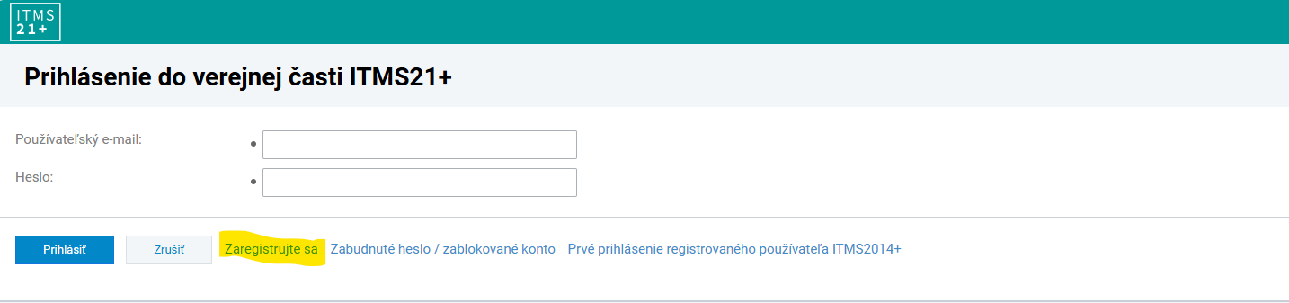
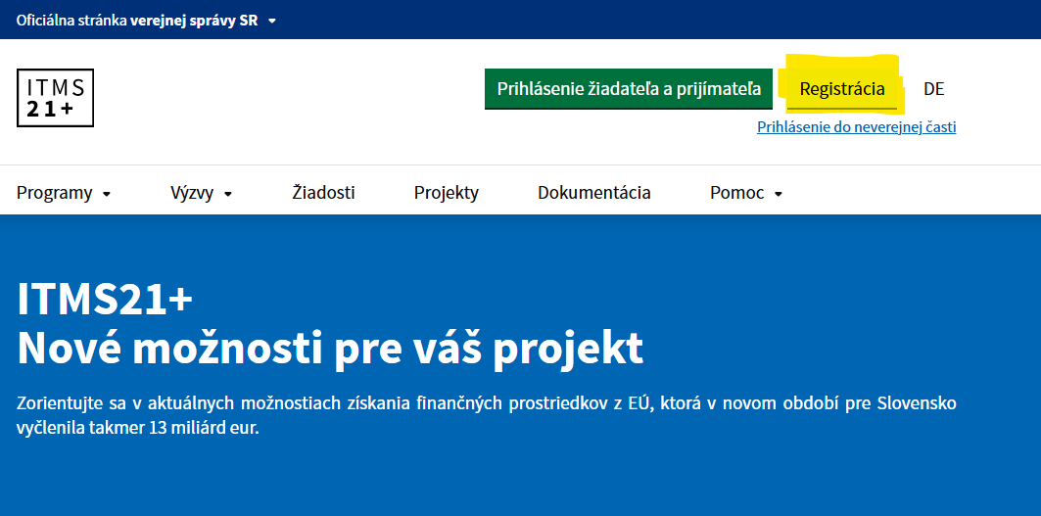
ITMS21+
ITMS21+ je centrálny informačný systém, ktorý slúži na evidenciu, následné spracovávanie, export, výmenu dát, údajov a dokumentov medzi žiadateľom / prijímateľom, poskytovateľom pomoci a ďalšími orgánmi zapojenými do implementácie fondov EÚ v SR.
Je definovaný v rámci zákona č. 121/2022 Z. z. o príspevkoch z fondov Európskej únie a o zmene a doplnení niektorých zákonov, na úrovni Rámca implementácie fondov pre programové obdobie 2021-2027 a Príručky k finančnému riadeniu fondov EÚ na programové obdobie 2021 - 2027. ITMS21+ sa skladá z verenej a neverejnej časti.
Pre vytvorenie prístupu do verejnej časti ITMS21+ je potrebné sa zaregistrovať na webovom sídle https://public.itms21.sk/ cez tlačidlo „Zaregistrujte sa“ (tlačidlo sa nachádza pod prihlasovacími údajmi), prostredníctvom ktorého bude žiadateľ presmerovaný na Žiadosť o aktiváciu konta na adresu https://zoak.itms21.sk/.
Vytvorenie prístupu do VČ je možné tiež na portáli na adrese: https://portal.itms21.sk/ , prostredníctvom tlačidla „Registrácia“ (tlačidlo sa nachádza vpravo hore). Žiadateľ bude taktiež presmerovaný na Žiadosť o aktiváciu konta na adresu https://zoak.itms21.sk/. Následne je potrebné postupovať podľa zobrazených inštrukcií.
Postup pre predloženie žiadosti o aktiváciu konta na verejnej časti ITMS21+ je detailne popísaný v Manuáli ITMS21+, ktorý je dostupný na webovom sídle: https://eurofondy.gov.sk/dokumenty-a-publikacie/metodicke-dokumenty/ - Metodické dokumenty ITMS.

Slide 22
Ďakujeme za pozornosť.
e-mail: eufondy@minedu.sk

